Slide 1
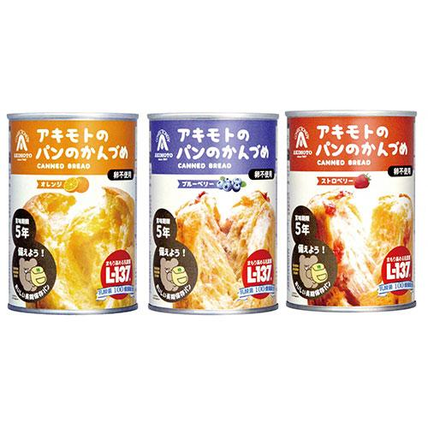
【提案書】
アキモトのパンのかんづめ(乳酸菌入り5年) ※税率8％
まもり高める乳酸菌 L-137」配合のパンの缶詰。5年の長期保存可能なため、防災イベントの特典用などに最適。オレンジ、ブルーベリー、ストロベリーの3つの味からお選びいただけます。
特徴
納期
納期スペース
仕様
包装 : 缶入り
注意事項 : 賞味期間：1,825日間(常温)
お見積
お見積りスペース

